Slide 1

ClicoCryptor
A jakby tak samemu napisać wirusa

Slide 2
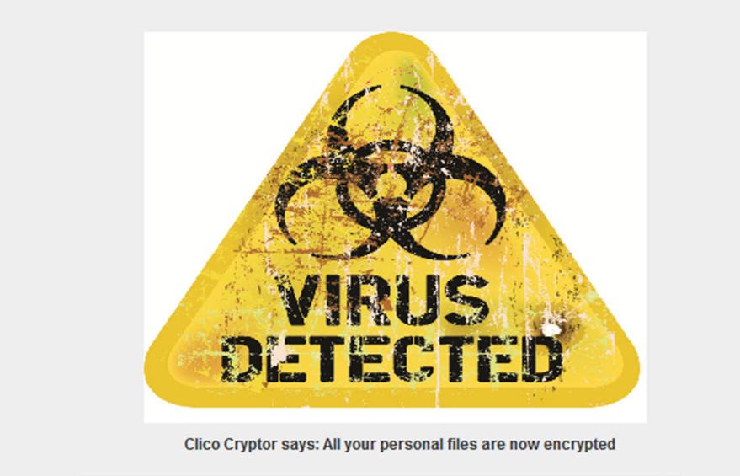
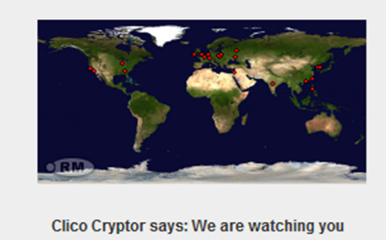
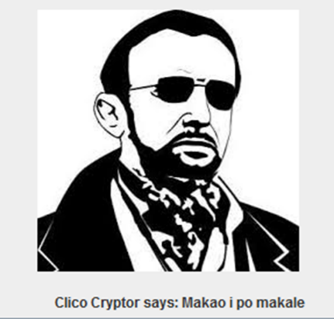
07.07.2017
ClicoCryptor A
16.08.2017
Wykrycie
06.06.2018
ClicoCryptor C
01.07.2017
Narodziny
02.09.2017
ClicoCryptor B
01.12.2017
Wykrycie

Slide 3





Jak to działa?
Moduł szyfrujący
Reklama ☺
Obrazek. Zmieniacz sumy kontrolnej
Prawa autorskie ☺

Slide 4
Jak to działa?
Moduł szyfrujący
Reklama ☺
Obrazek. Zmieniacz sumy kontrolnej
Prawa autorskie ☺

Slide 5

Jak to działa?
RAR SFX
Icona PDF

Slide 6
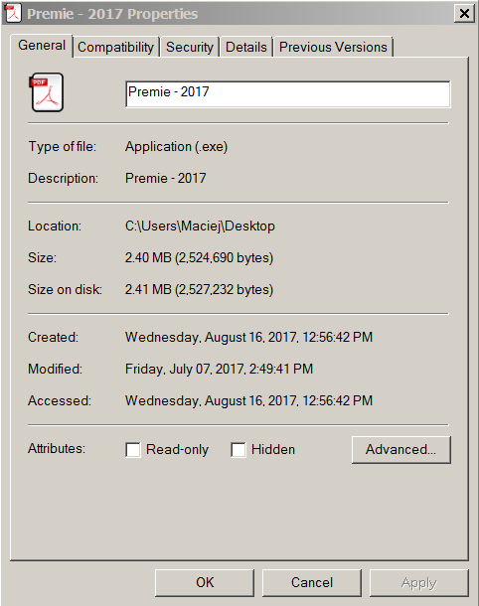

Jak to działa?

Slide 7
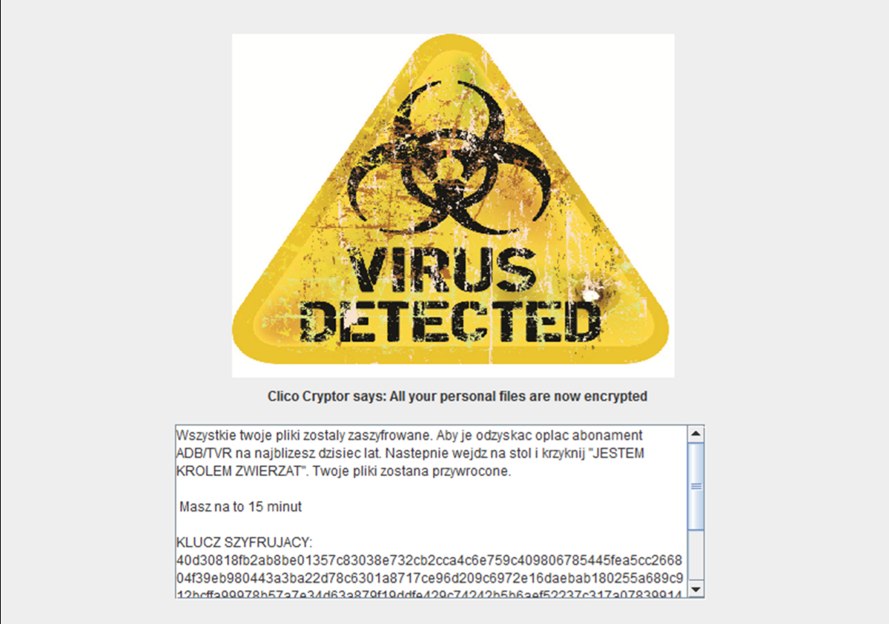

Jak to działa?

Slide 8
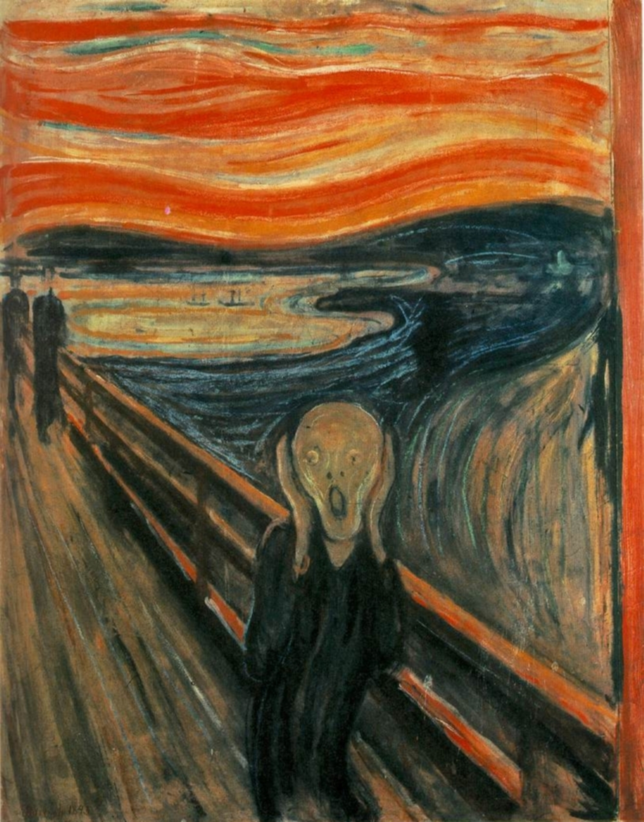

Slide 9
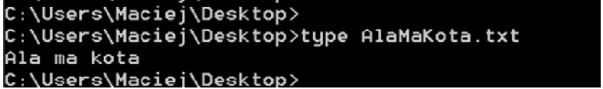
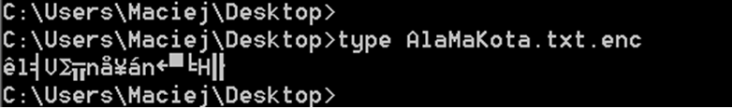
Jak to działa?
AES 128 ECB PKCS5Padding
Klucz szyfrujący zaszyfrowany kluczem publicznym RSA 2048

Slide 10
Jak to działa?
A dlaczego właśnie tak?

Slide 11
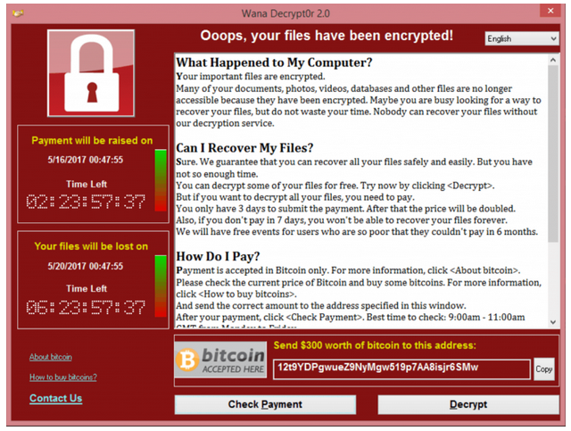
Jak to działa?

Slide 12
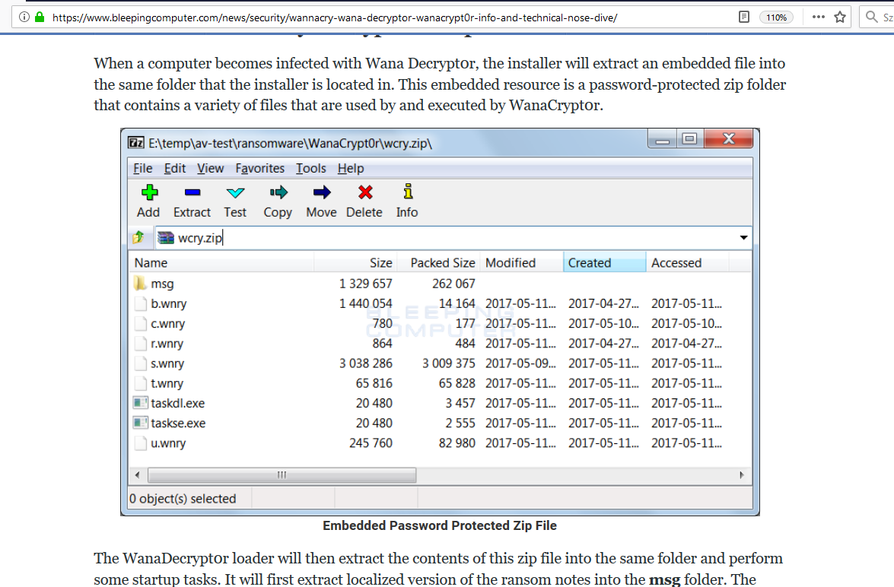
Jak to działa?

Slide 13
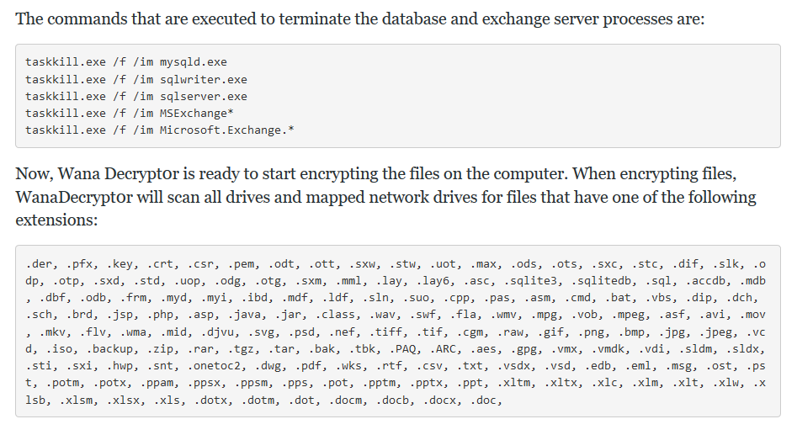
Jak to działa?

Slide 14
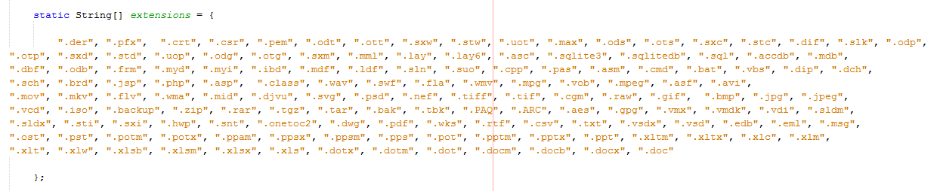
Jak to działa?

Slide 15
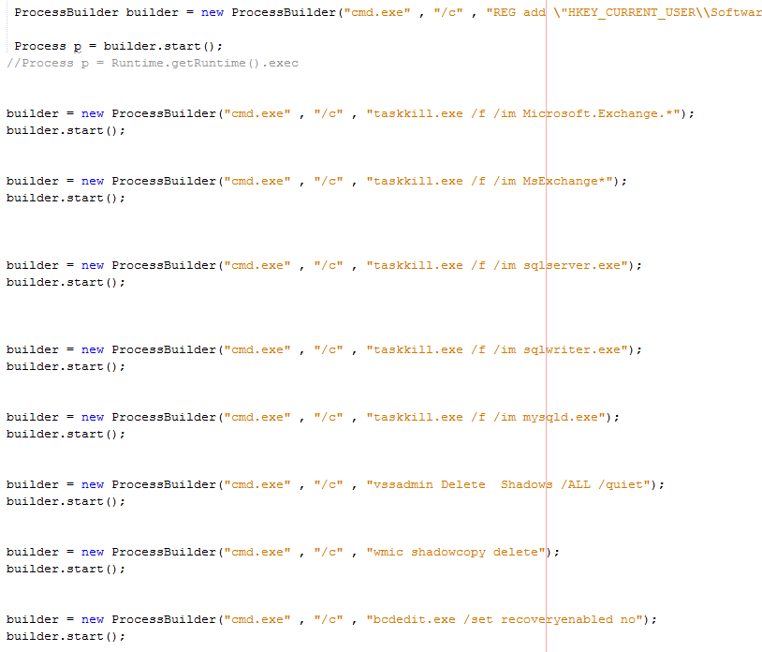
Jak to działa?

Slide 16
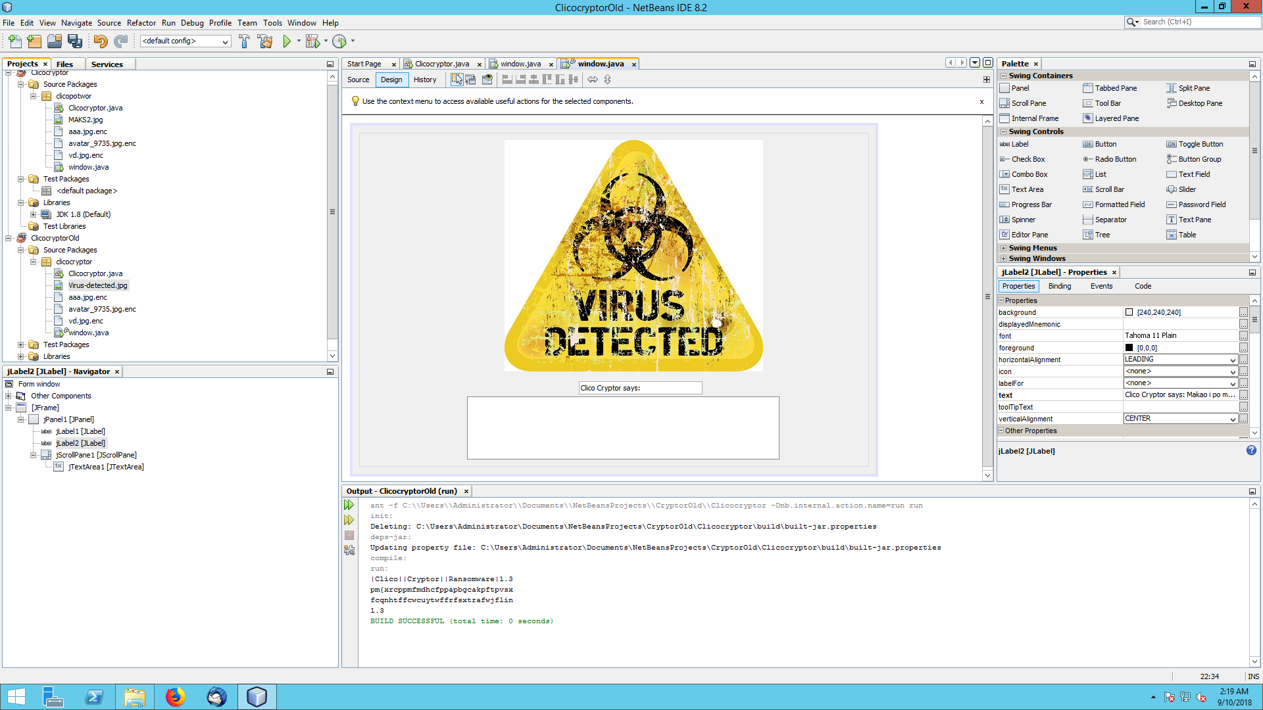

Slide 17
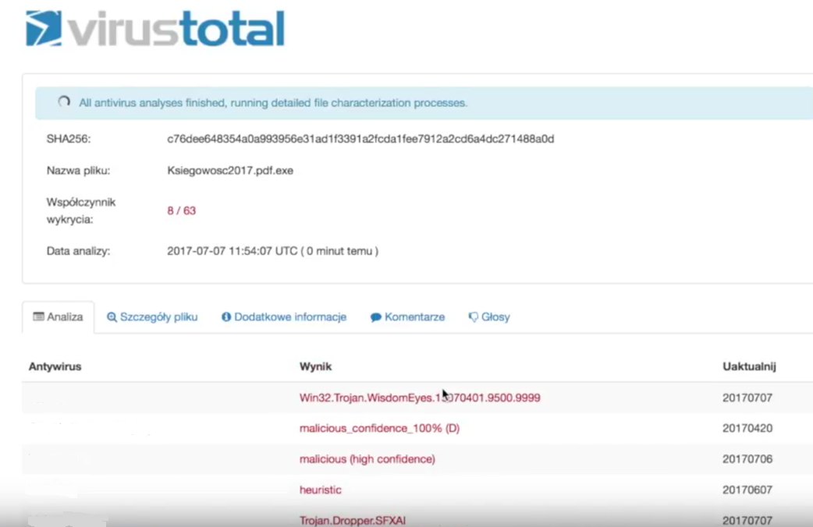
Clicocryptor na wolności

Slide 18
Clicocryptor na wolności
Clicocryptor - Nowe zagrożenie ?
Bazuje na WannaCry
Dlaczego nie został wykryty?

Slide 19
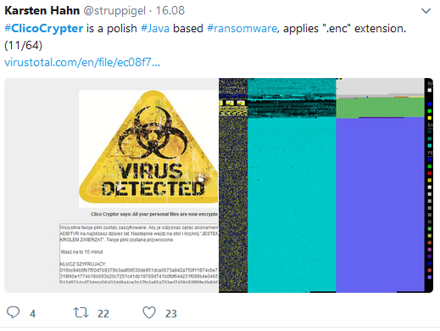
Clicocryptor na wolności

Slide 20
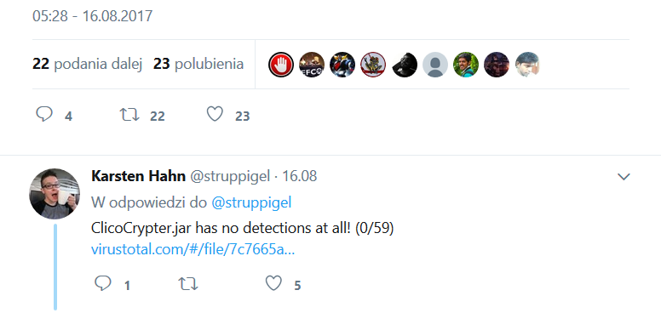
Clicocryptor na wolności

Slide 21
Clicocryptor na wolności
Dlaczego tak późno?

Slide 22
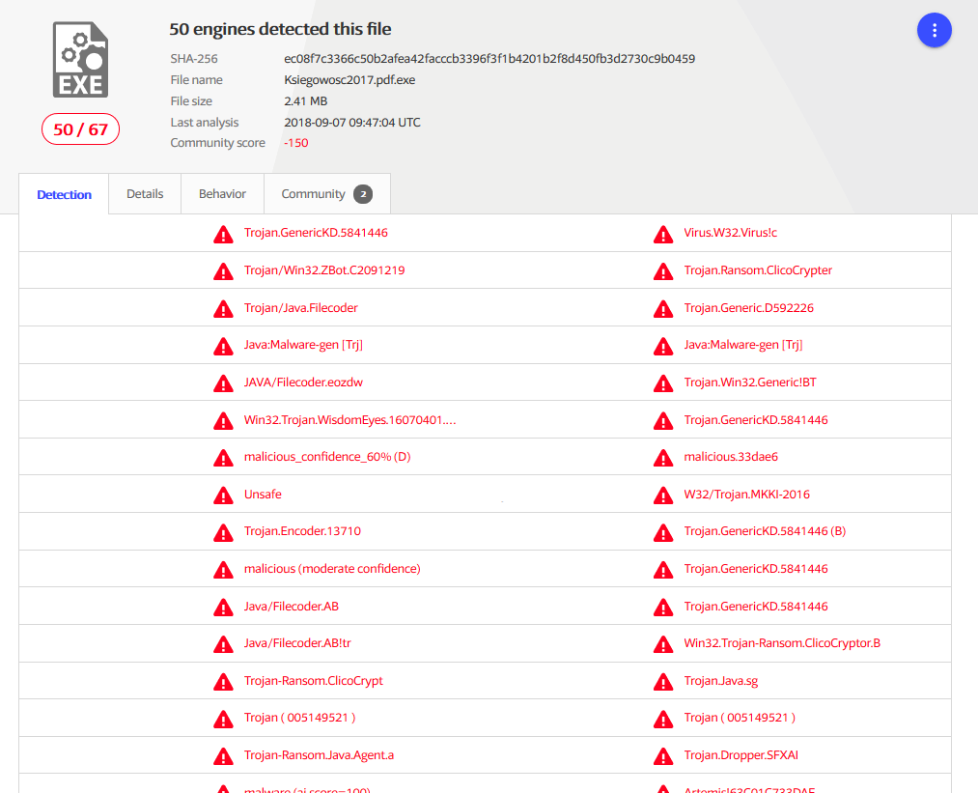

Slide 23
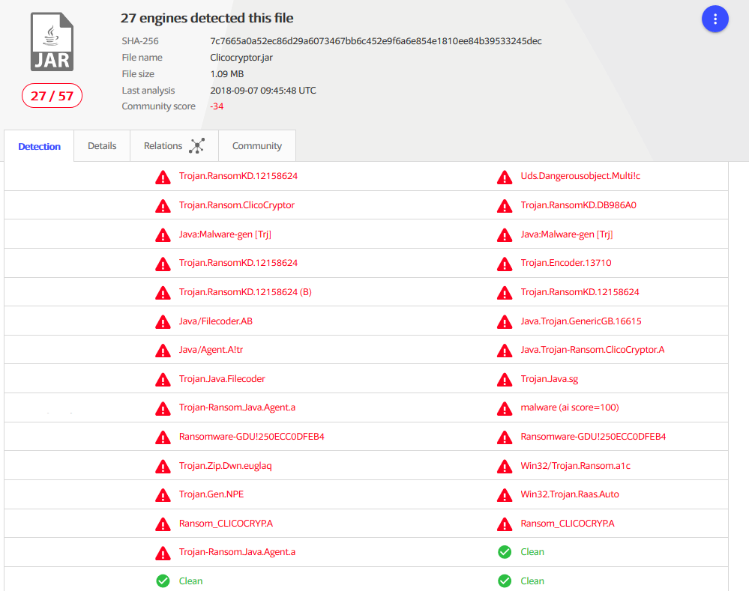

Slide 24
Clicocryptor na wolności
A gdzie identyfikacja zagrożenia?
Dlaczego moduł szyfrujący nie został potraktowany poważnie?

Slide 25
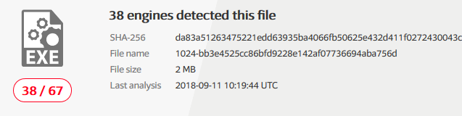
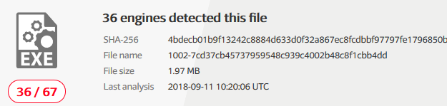
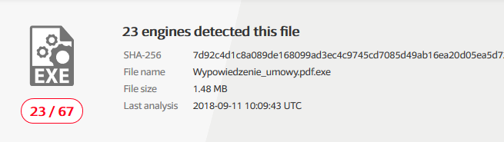
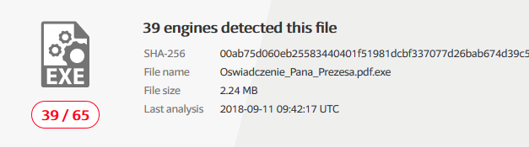
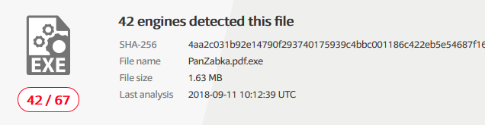
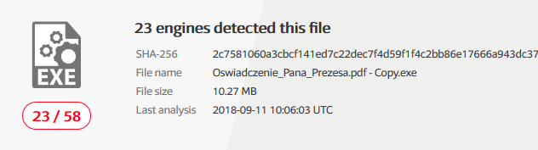
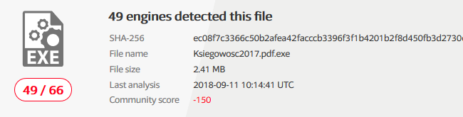
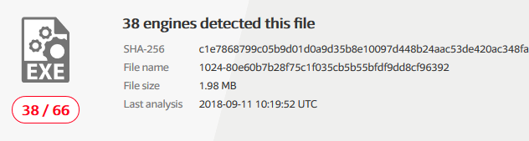
Clicocryptor na wolności

Slide 26
Clicocryptor na wolności
?
Virus Total AV

Slide 27
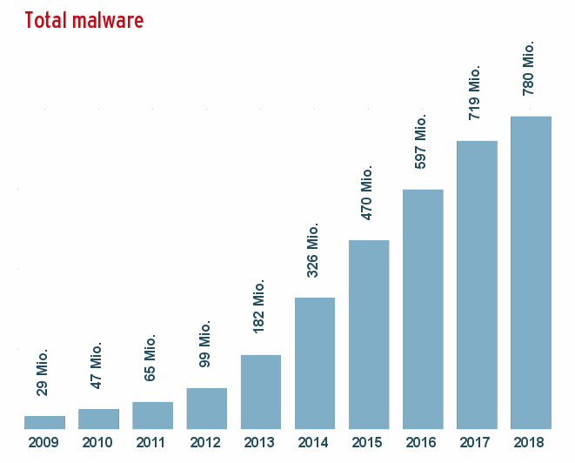
Szerszy punkt widzenia

Slide 28
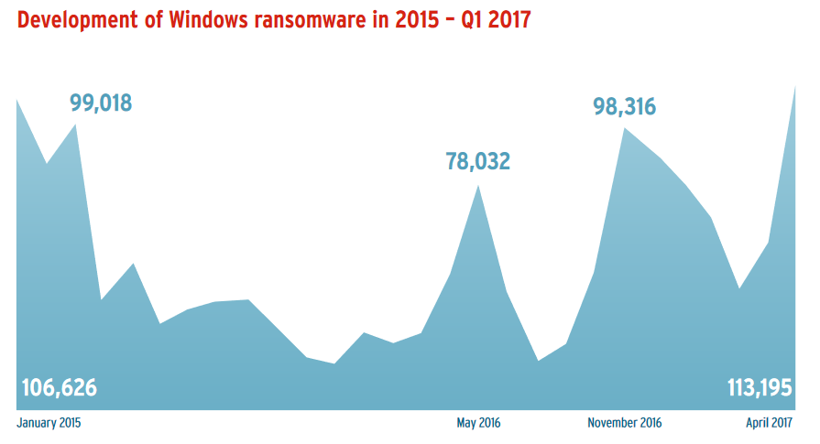
Szerszy punkt widzenia

Slide 29
Teza
Ilość nowego malware’u jest przerażająca
Ilość analityków malware’u jest (co najmniej) ograniczona
A my nie zrobiliśmy nic unikalnego ☺
Nikogo nie zainfekowaliśmy
Więc nie ma biznesowego uzasadnienia aby poświęcać nam czas

Slide 30
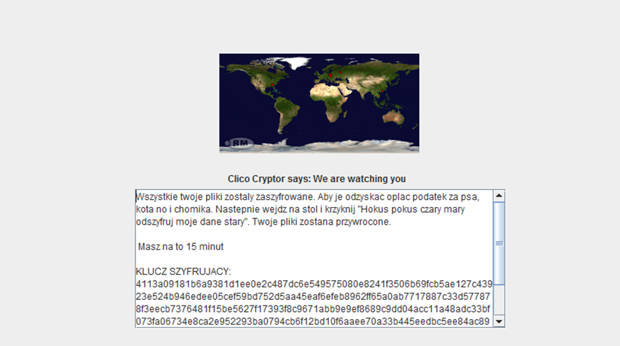
Hunters hunted

Slide 31
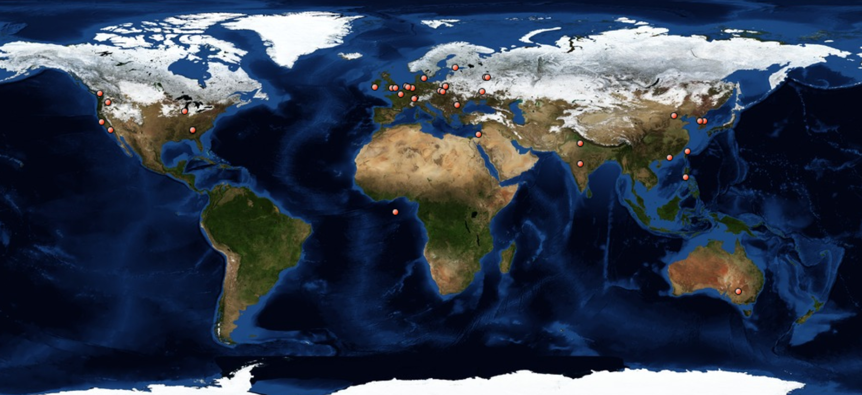
Hunters hunted

Slide 32
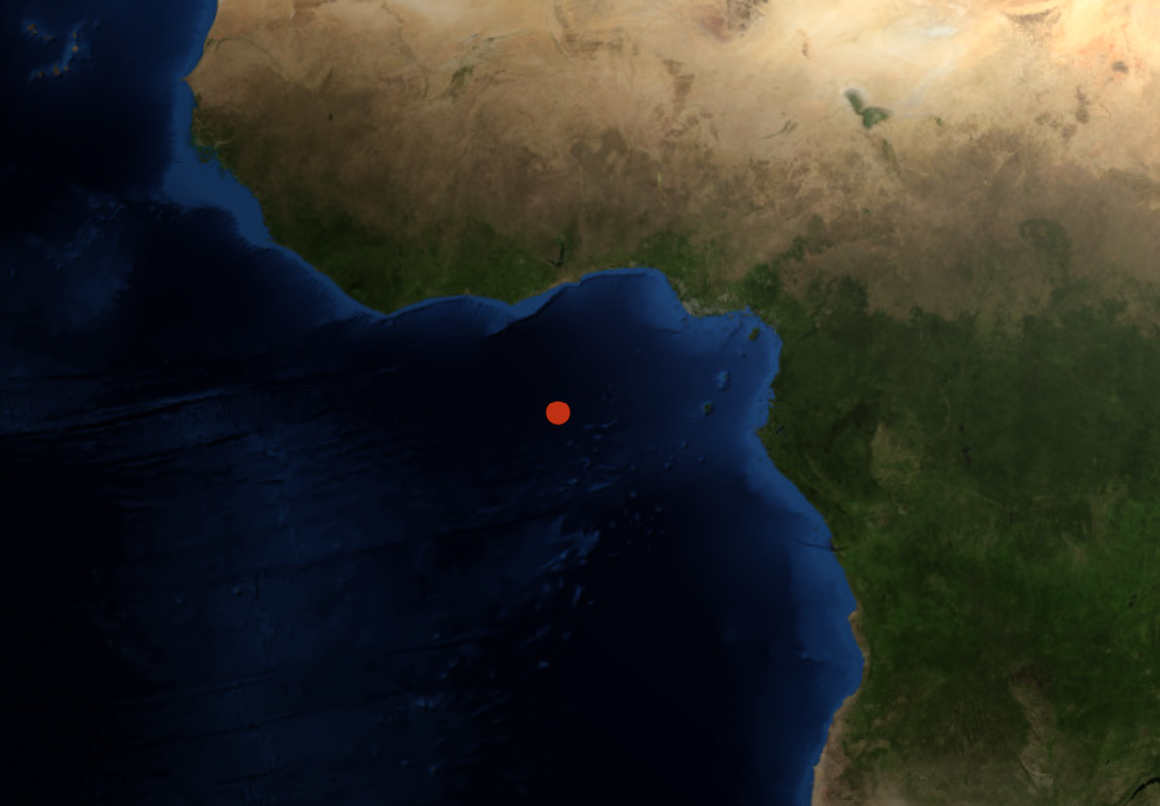
Hunters hunted

Slide 33
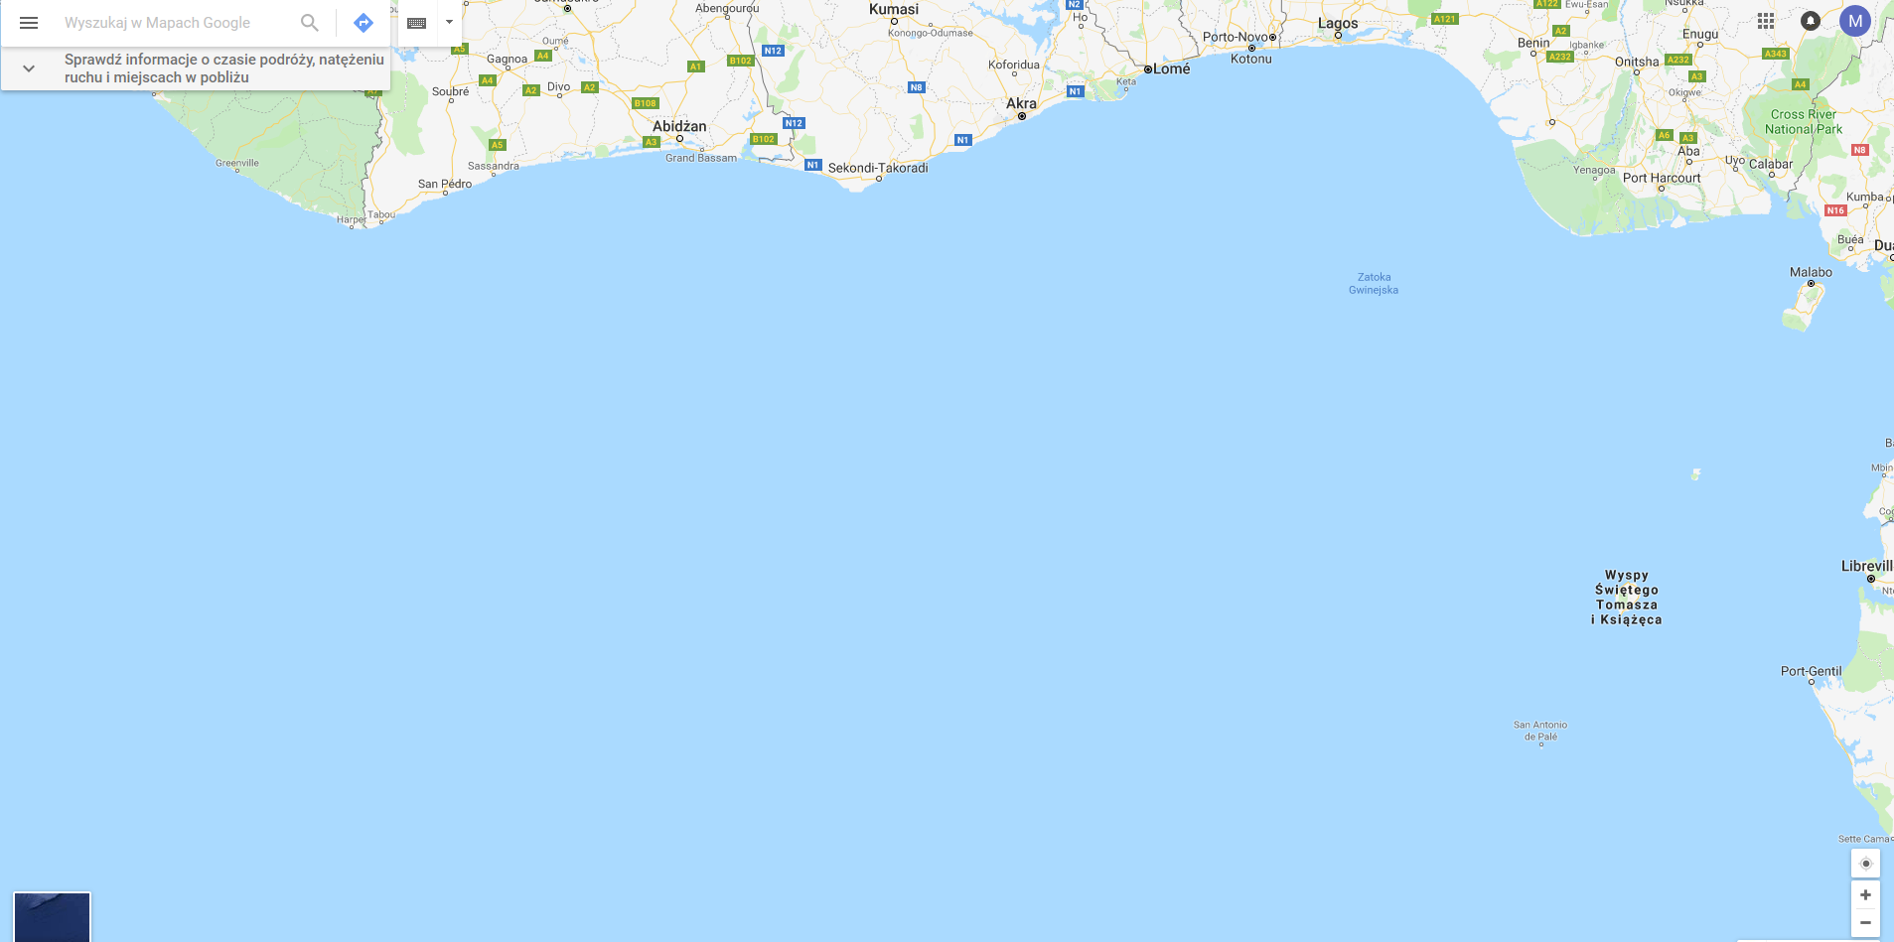
Hunters hunted

Slide 34
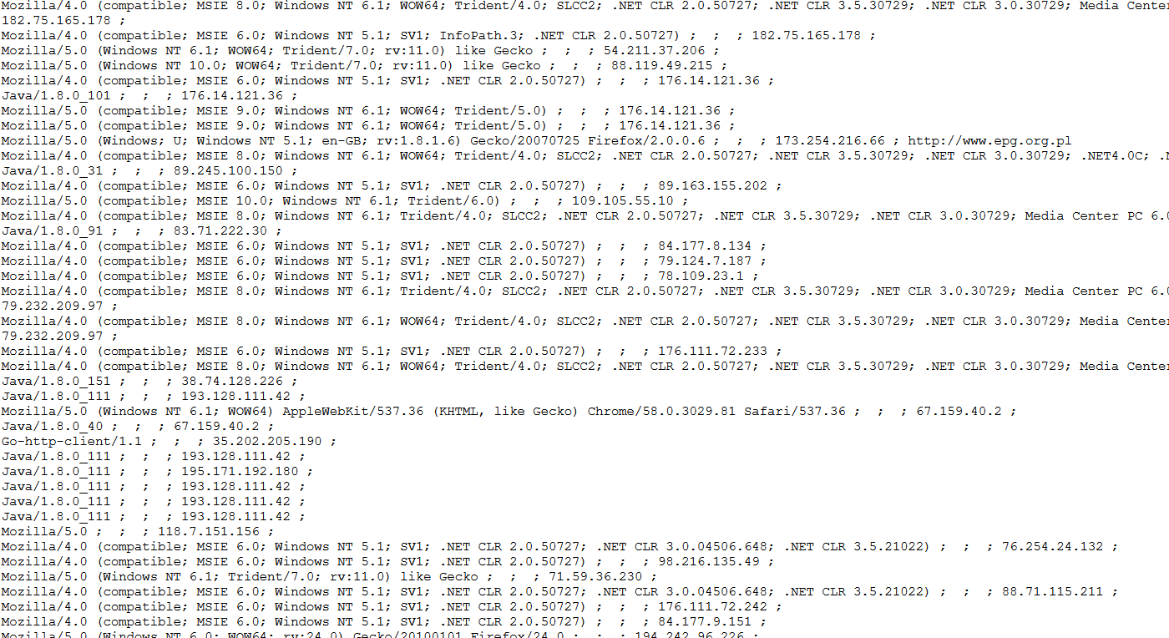
Hunters hunted

Slide 35
Hunters hunted
Tak dużo malware’u tak mało ludzi do pracy
Niech pracuje maszyna!

Slide 36
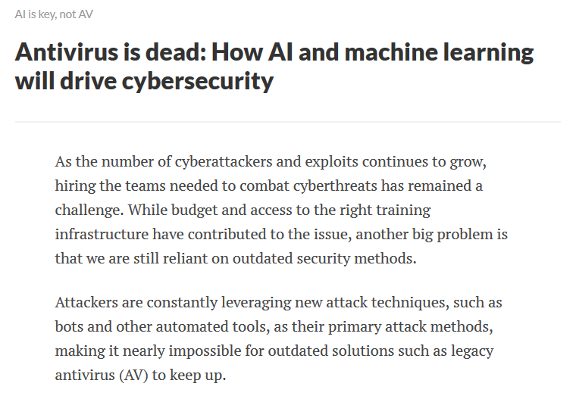
Uczenie maszynowe
https://techbeacon.com/antivirus-dead-how-ai-machine-learning-will-drive-cybersecurity

Slide 37
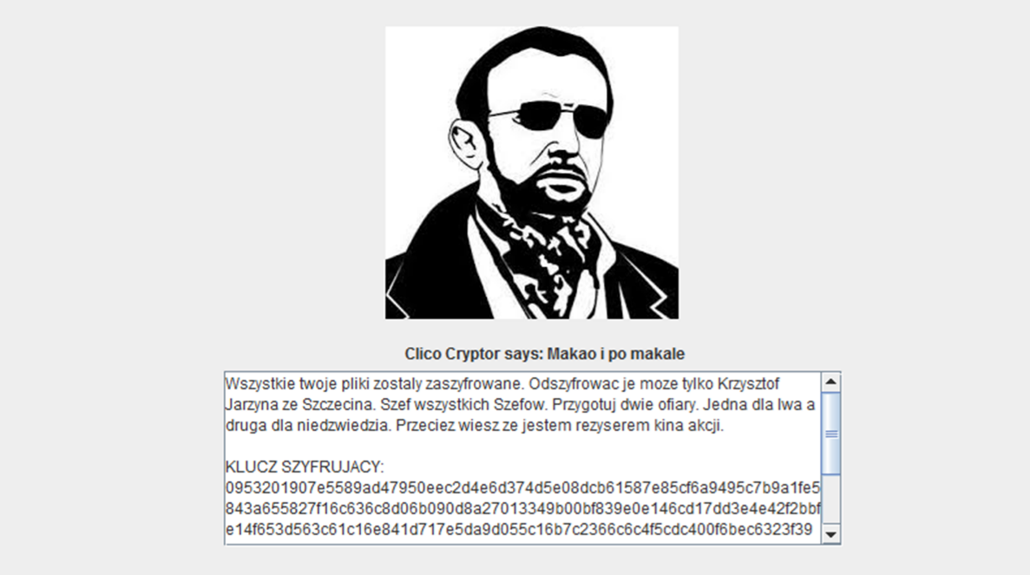
Uczenie maszynowe

Slide 38
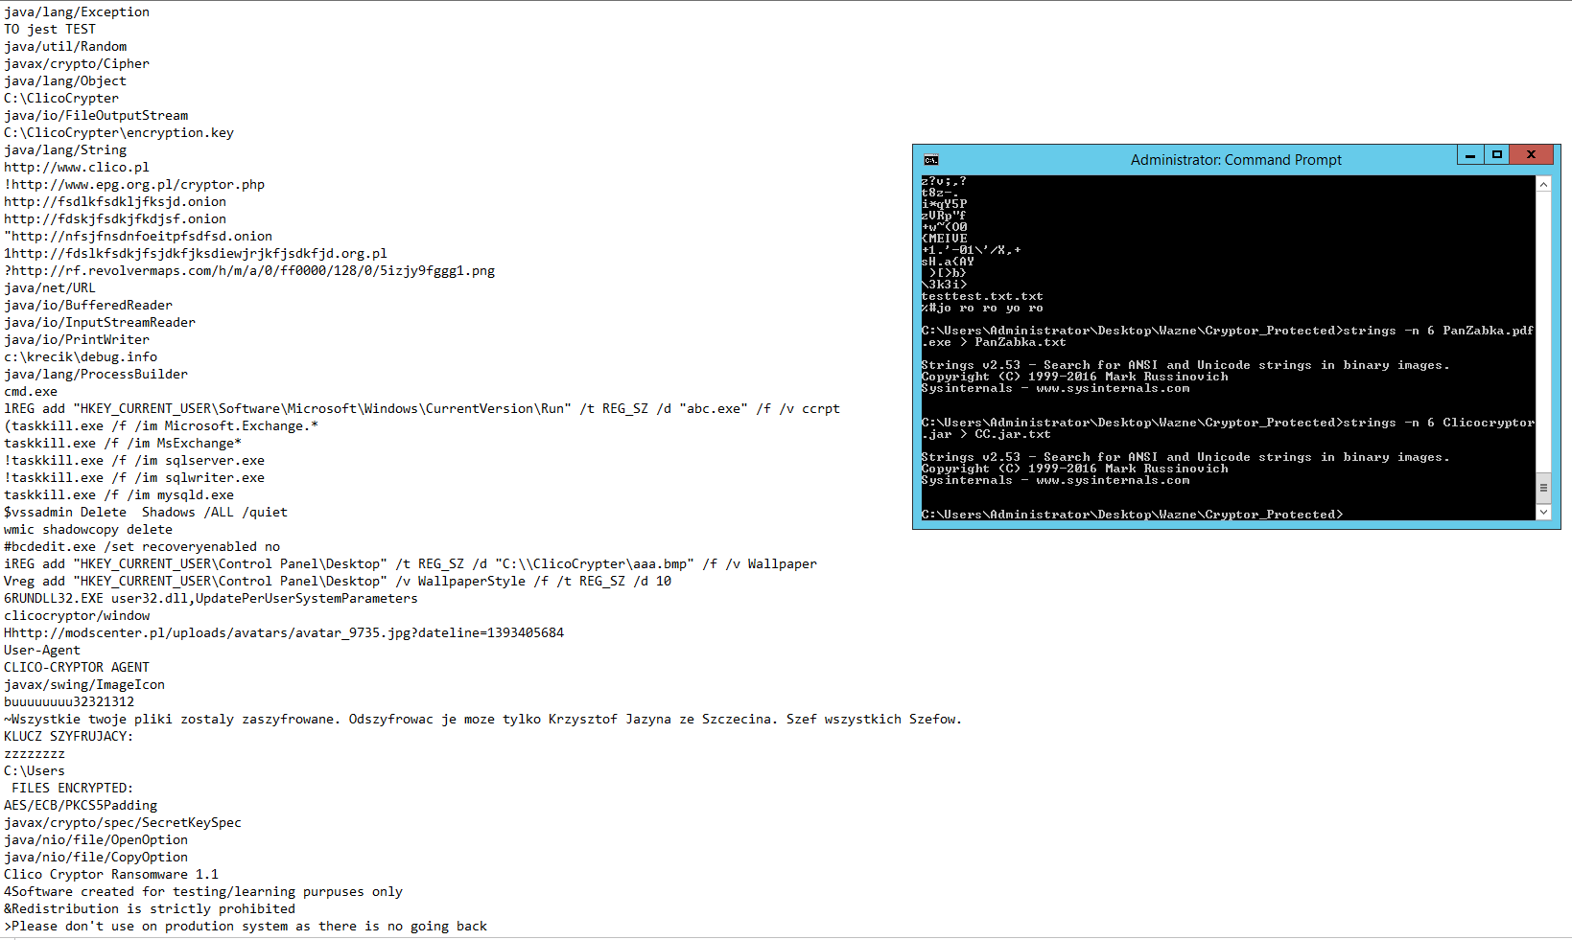
Uczenie maszynowe
Uczenie maszynowe

Slide 39
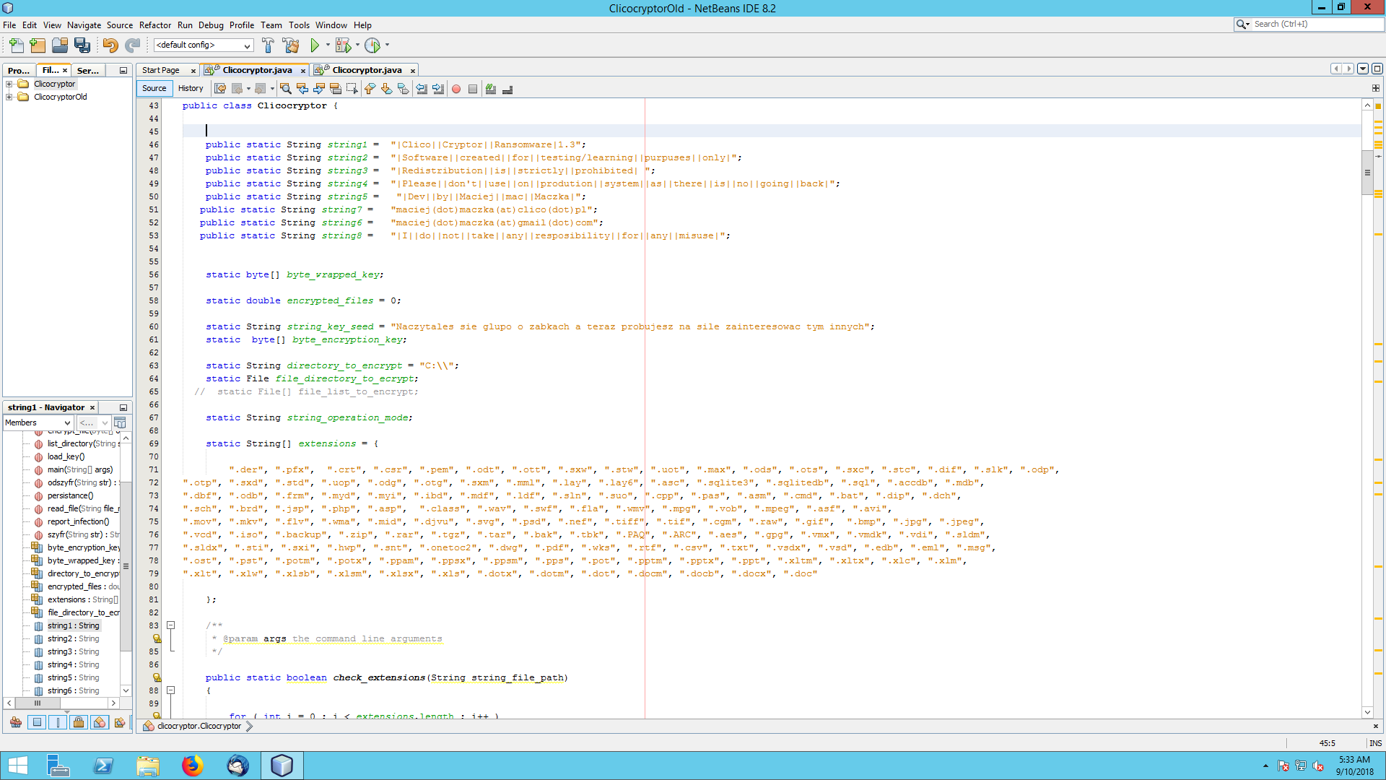
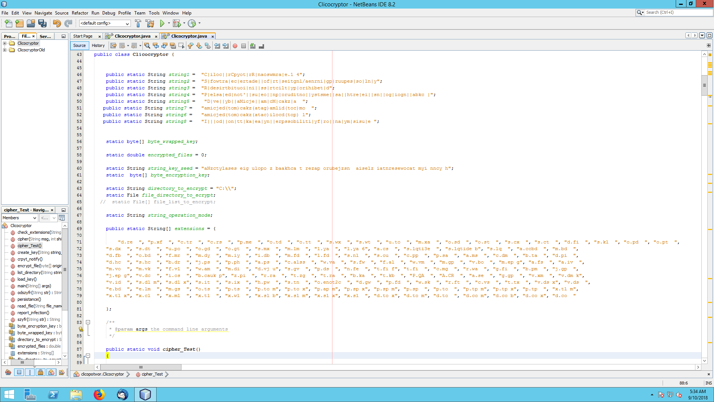
Uczenie maszynowe

Slide 40
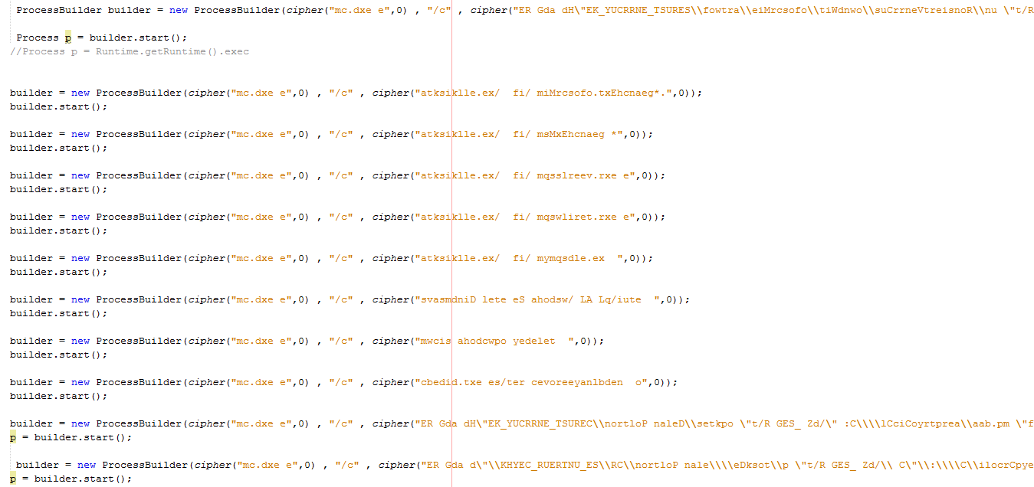
Uczenie maszynowe

Slide 41
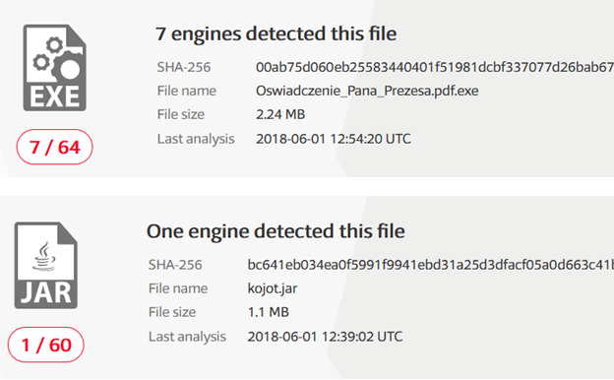
Uczenie maszynowe

Slide 42
Sandbox
Static Analyzer
Evasion Detection
Link Scanner
Macro Analysis
Shellcode Detector
Human Interaction Simulator
Network Activity Monitor
FP Guard
Image Sanitation
Icon Similarity
Dropped File Emulation
UAC Monitor
DeepScan
Virtual Network Service
Decoys
SMEP Detector
DGA Generator

Slide 43
Sanbox
Nie odzwierciedla naszych systemów
Tylko najpopularniejsze aplikacje
Długie skanowanie (minuty) / kolejkowanie
Sandbox Check

Slide 44

Sanbox
Bypassing modern sandbox technologies
An experiment on sandbox evasion techniques
Gustav Lundsgård
Victor Nedström
Lund University, 2016

Slide 45
Sandbox check
one long sleep
multiple short sleep
delay using timer
use two threads to detect sleep emulation
create files, verify time stamps
open files, verify time interval
check emulated sleep with tickcounts
stalling loop, prime calculations
stalling loop, WinAPI calls
check sandbox processes
check client processes
number of processes
name of parent processes
file name for current file
load fake DLL
load real DLL
DLL load directory
names of loaded DLLs
known sandbox DLLs
if browsers exist
traces left by browsing
number of other files in execution directory
create files locally and check their content
number of installed programs

Slide 46
Sandbox check
number of recently created/modified files
machine names
user name(s)
screen resolution
hard disk / partition name(s)
color of background pixel
keyboard layout
execution path
sandbox indications in path name
command line parameters
if computer is a laptop
VMWare version
correct system time
if current user has password set
is debugger present?
typical sandbox registry keys
specific key values, if they contain sandbox info
number of CPU cores, assembly
number of CPU cores, WinAPI
number of CPU cores, C++11
CPU type
CPU cache size
amount of RAM
size of disk(s)

Slide 47
Sandbox check
amount of GPU Memory
name(s) of GPU adapter(s)
names of loaded drivers
number of (local) printers
name of default printer
prescence of 3-button mouse
number of network interfaces
name(s) of network interface(s)
mac address(es)
correct response from HTTP request
DNS query
proxy enabled
domain connected
open ports
network traffic
established connections
other hosts in network
mouse clicks
mouse cursor position
mouse movements
high mouse movement speeds
wait for scroll
multi-choice prompt
keyboard interaction (key presses)
keyboard typing patterns
no open windows

Slide 48
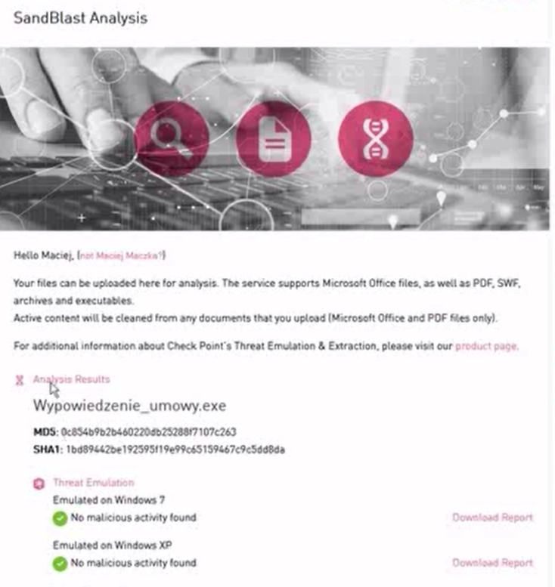
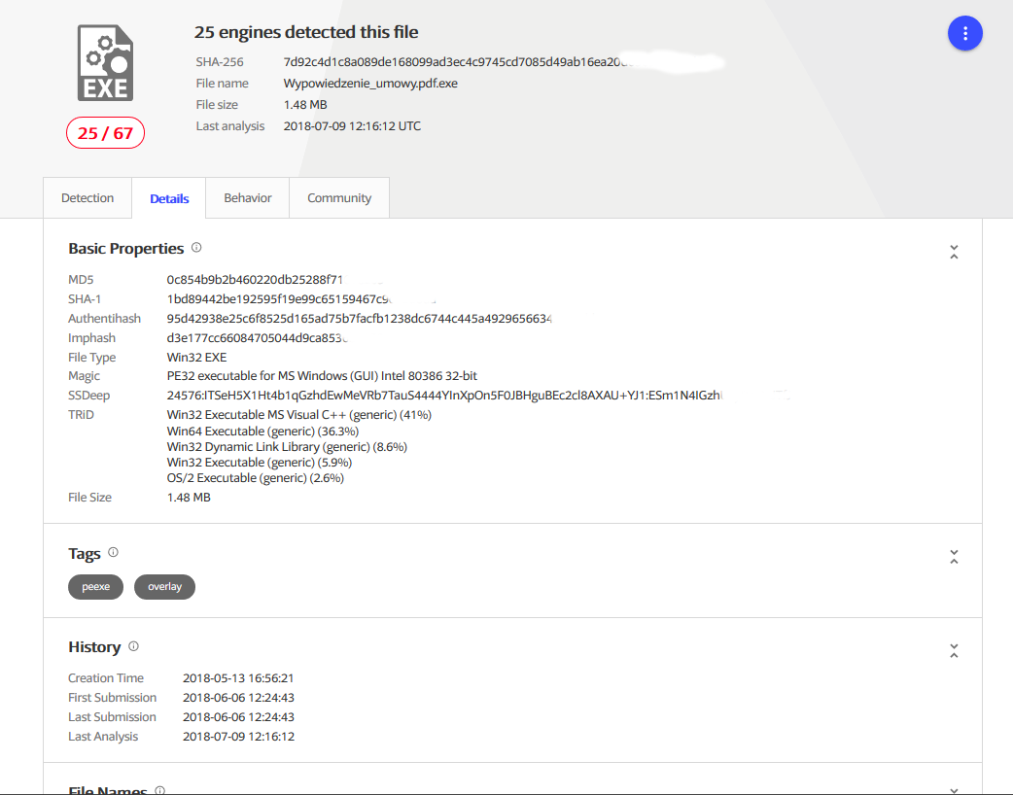
ClicoCryptor C’’

Slide 49
Endpoint protection
Sandbox na stacji roboczej
Widzimy więcej: SSL, USB
Chroni również w domu i hotelu
Możliwość interakcji z użytkownikiem / atakowanym systemem
Praca w czasie rzeczywistym (brak kolejkowania)
Rzeczywisty raport z ataku

Slide 50


Endpoint protection
Network
Processes
Registry
Wzorce zachowań ransomware
!
Files
Memory
Wzorce działań exploit-ów
Ruch internetowy
WSTRZYAMNIE
Aplikacji
IZOLOWANIE
RUNTIME INTERCEPTION
Zainfekowanych stacji
ODZYSKANIE
Odtworzenie stanu systemu

Slide 51
Endpoint protection
!
Wzorce zachowań ransomware
Wzorce działań exploit-ów
Ruch internetowy
WSTRZYAMNIE
Aplikacji
IZOLOWANIE
RUNTIME INTERCEPTION
Zainfekowanych stacji
ODZYSKANIE
Odtworzenie stanu systemu

Slide 52

Endpoint protection

Slide 53
Endpoint protection

Slide 54
Endpoint protection
Wirus
Atak nie powiódł się

Slide 55

Endpoint protection
Wirus
Atak nie powiódł się

Slide 56
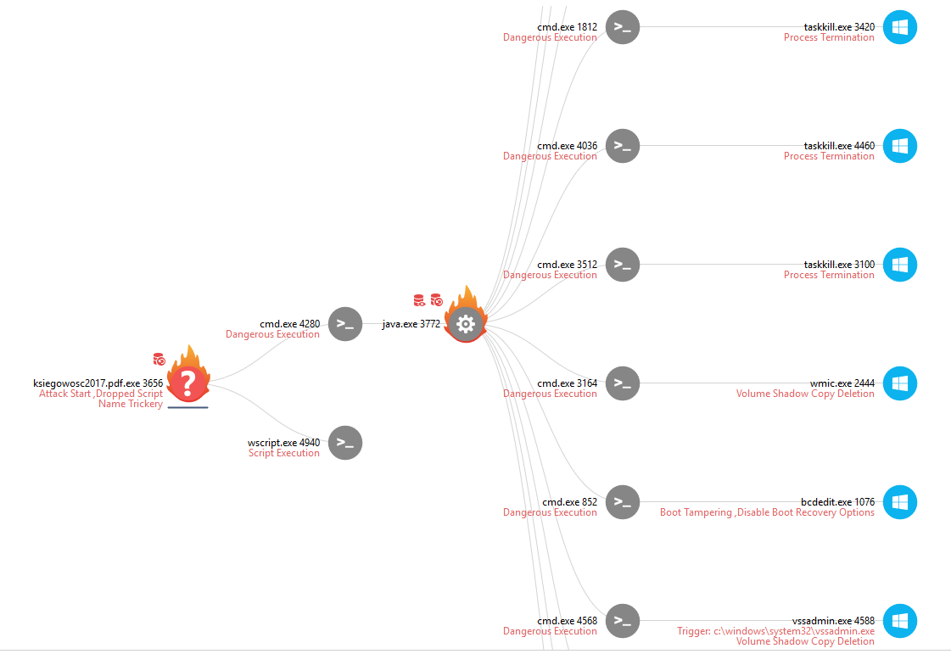
Endpoint protection

Slide 57
ClicoCryptor D
Dodatkowa modułowość
Odcięcie analityków od modułu szyfrującego
Dwutorowość programu

Slide 58
Dziękujemy za uwagę i Zapraszamy na Check Point Security Day 2019

